Slide 1
Skriptovací jazyky
Vstupy a výstupy

Slide 2
Vstup
Uživatelský vstup
    input (“Vložte řetězec:“)
  -vrátí vložený/prázdný řetězec bez LF

Slide 3
Vstup
Vstupní argumenty programu
  modul sys,
  seznam vstupních argumentů sys.argv, indexováno od 0
  test.py
  import sys #importujeme modul sys
  print ('Seznam argumentů:', str(sys.argv)) #Výpis zadaných argumentů
  python test.py mrkev celer 10 smetana

Slide 4
Výstup
  Výpis do konzole
  print(value, ..., sep=' ', end='\n', file=sys.stdout)
  Vypíše zadaný seznam řetězců, oddělený pomocí separátoru, zakončený znakem end do souboru file.
    print (“spojíme“,3, “řetězce“)
    print (“spojíme“+str(3)+“řetězce“)

Slide 5
Výstup
  Přesměrování výstupu
  python test.py > results.txt #přesměrování výstupu programu test.py do souboru results.txt
  python test.py >> results.txt # ?? Je v tom rozdíl?

Slide 6
Výstup
  Práce s textovými soubory
  open (název_souboru, mód_otevření)
  Mód otevření read/write/append
    soubor = (open(soubor.txt, "r")) #otevřeme soubor pro čtení
    print (soubor.read()) #čteme obsah souboru
    soubor.close #zavřeme soubor
    with open(soubor.txt, "w") as soubor: #otevřeme soubor pro zápis
    print("Přepisujeme obsah souboru", file=soubor)

Slide 7
Výstup
  Práce s textovými soubory
  při použití with není nutné close
  U write do souboru přesměrován pouze vybraný obsah, zbytek zůstává na sys.stdout

Slide 8
Úkol č.1
Vytvořte program ukol_IO.py, který přečte vstup ze souboru ukol_IO.in a vypíše jej na stdout.
Následně zapíše do souboru ukol_IOw.out řetězec write a poté je přidá do souboru ukol_IOa.out řetězec append.

Slide 9
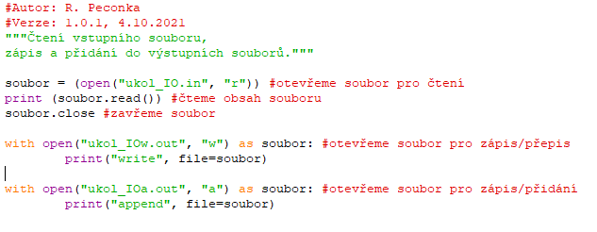
Řešení

Slide 10
Úkol č.2
Vytvořte program ukol_IO2.py, který uloží seznam svých vstupních argumentů do souboru ukol_IO2.out.

Slide 11
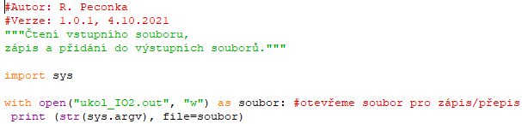
Řešení

